Slide 1
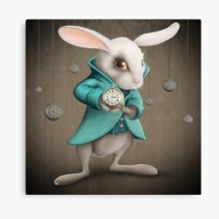
– Ты что, не знаешь, что такое «это»? – Я прекрасно знаю, что такое «это», когда я его нахожу. -Чем больше сразу учишься, тем меньше после мучишься.

Slide 2
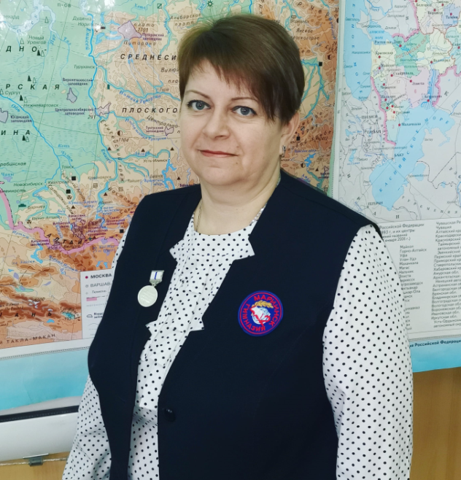
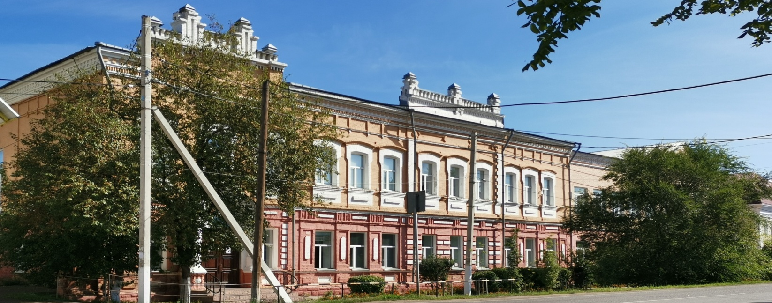
Золотарева Ирина Геннадьевна, учитель географии МАНОУ «Гимназия №2» Мариинского муниципального округа Педагогический стаж – 28 лет Квалификационная категория – высшая
Формирование
глобальных компетенций
на уроках географии

Slide 3
Глобальная компетентность одна из основных составляющих функциональной грамотности
Глобальная компетентность – это сформированность знаний, умений, ценностей и отношений личности, которые способствуют:
изучению вопросов местного, международного и глобального значения;
пониманию и оценке точки зрения и мировоззрения других;
-участию в открытом, адекватном и эффективном межкультурном взаимодействии;
- содействию коллективному благополучию и устойчивому развитию.

Slide 4
Сформированность глобальных компетенций выражается в способности :
• критически рассматривать с различных точек зрения проблемы глобального характера и межкультурного взаимодействия;
• осознать, как культурные, религиозные, политические, расовые и иные различия могут оказывать влияние на восприятие, суждения и взгляды – наши собственные и других людей;
• вступать в открытое, уважительное и эффективное взаимодействие с другими людьми на основе разделяемого всеми уважения к человеческому достоинству.

Slide 5
«План, что и говорить, был превосходный: простой и ясный, лучше не придумать. Недостаток у него был только один: было совершенно неизвестно, как привести его в исполнение»

Slide 6
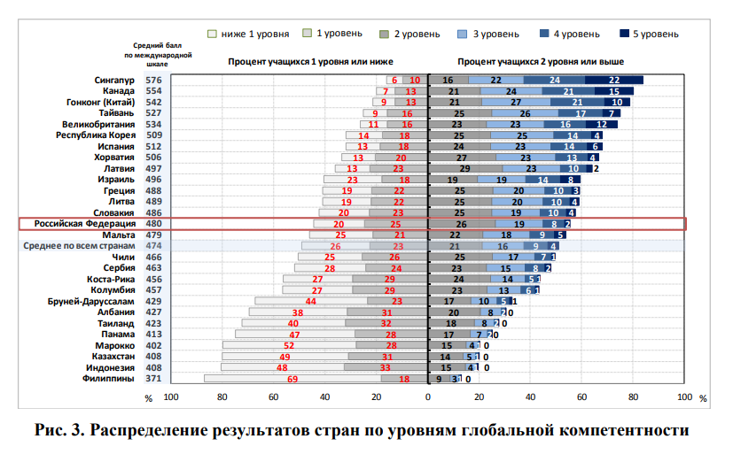
© AO «M3gaTe^bCTBO «npocBe^eHMe», 2021
16

Slide 7
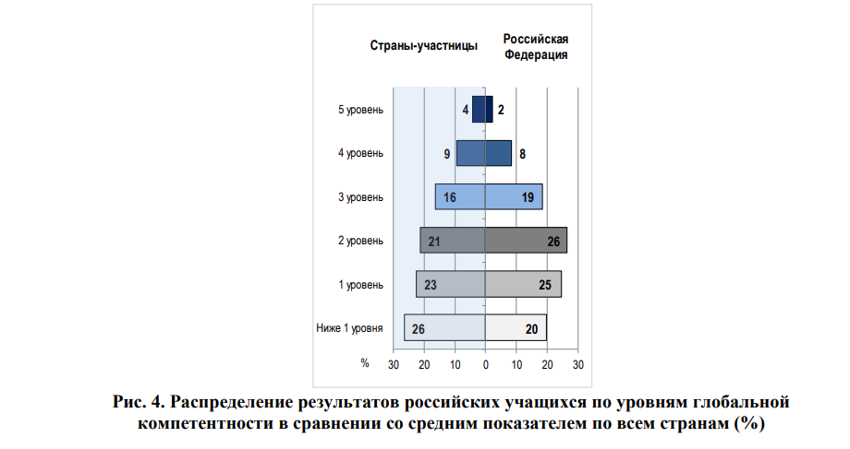

Slide 8
«Нужно бежать со всех ног, чтобы только оставаться на месте, а чтобы куда-то попасть, надо бежать как минимум вдвое быстрее!»

Slide 9
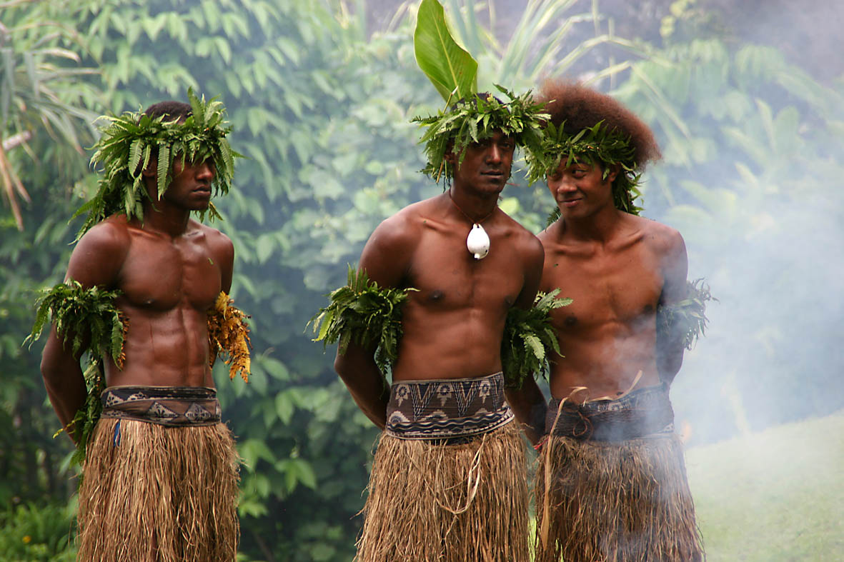
Как банийцы попали на остров?

Slide 10
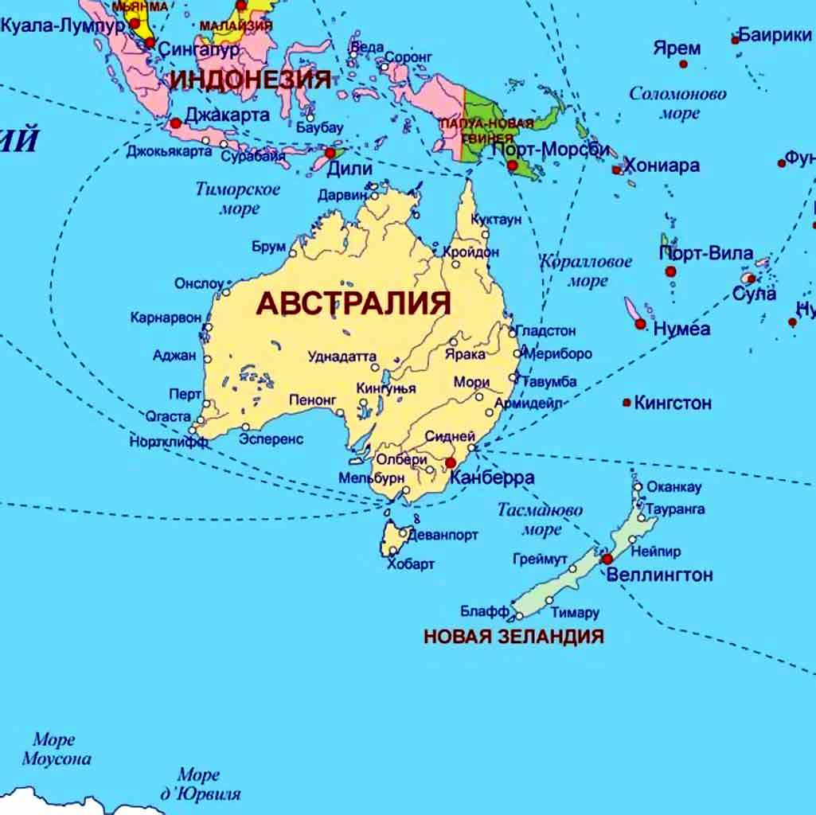
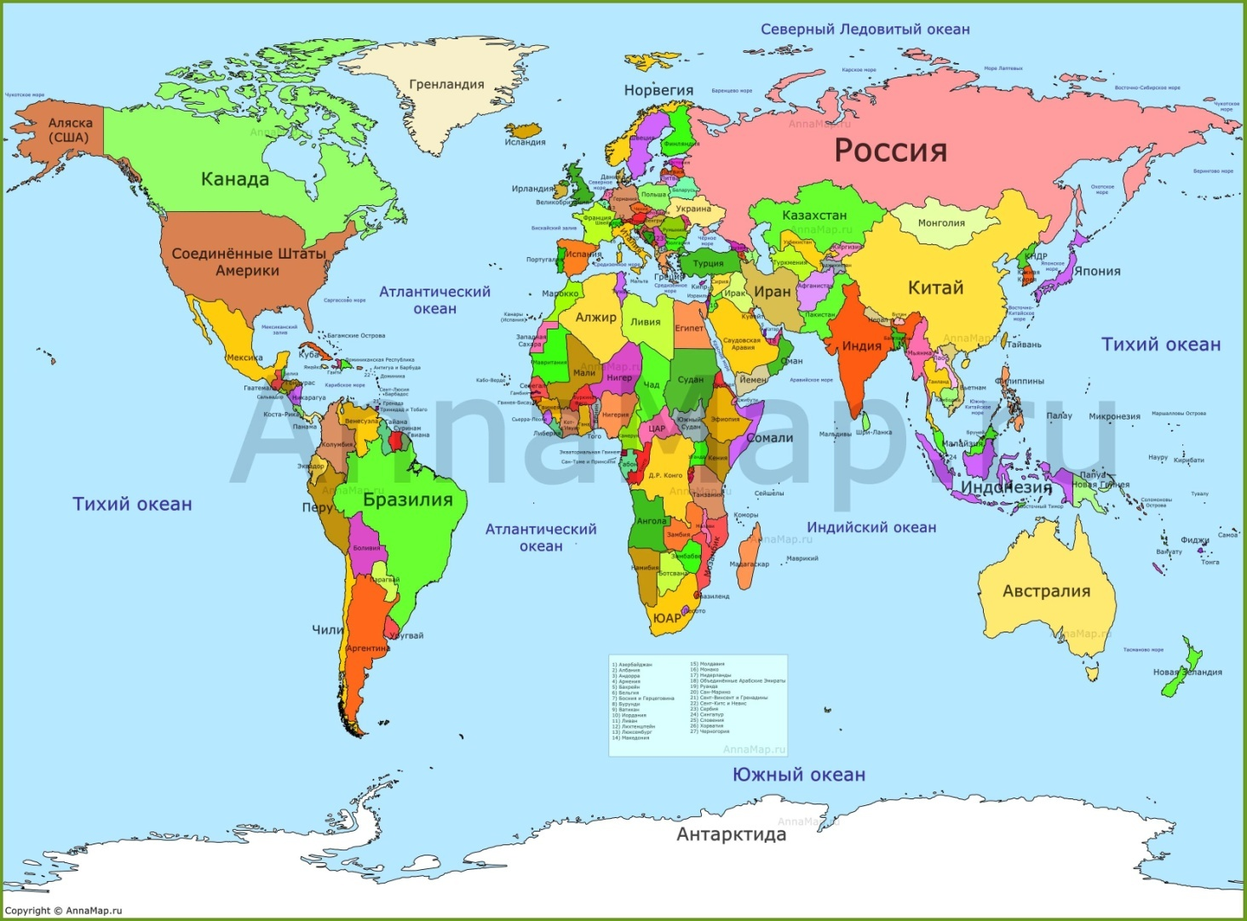
о.Бани

Slide 12
Человек может прожить около 120-150 лет, выяснила команда российских ученых из Сингапура, после этого организм окончательно теряет способность к восстановлению. На «темп» старения влияют многие особенности организма, вплоть до количества совершаемых за день шагов.
Приблизиться к пределу продолжительности жизни и продлить активность можно с помощью борьбы с болезнями, здорового образа жизни и современных медицинских технологий.
Приведите аргументы, которые поддержат результаты исследований или опровергнут их
«За», поможет человеку дожить минимум до 100 лет | «Против», мешает человеку дожить минимум до 100 лет
1. | 1.
2. | 2.
3. | 3.
4. | 4.
5. | 5.

Slide 14
 | Крысы и мыши живут на отдаленном острове Бани в Тихом океане

Slide 15
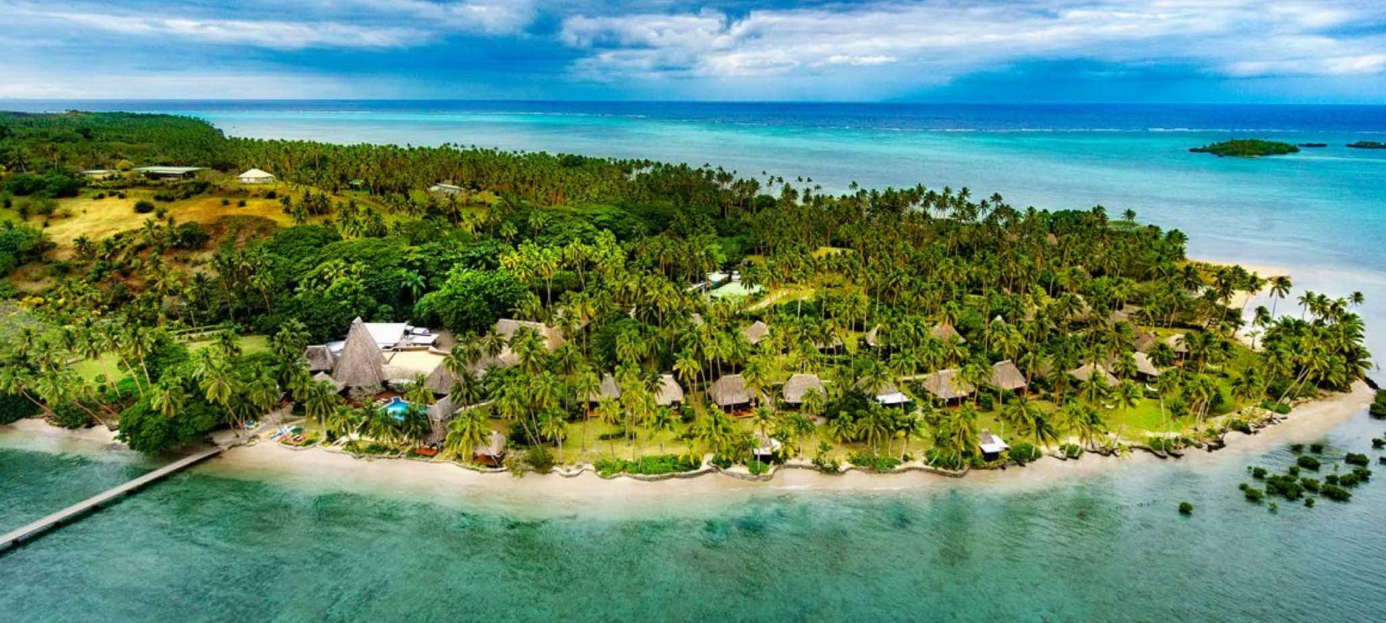

Slide 16
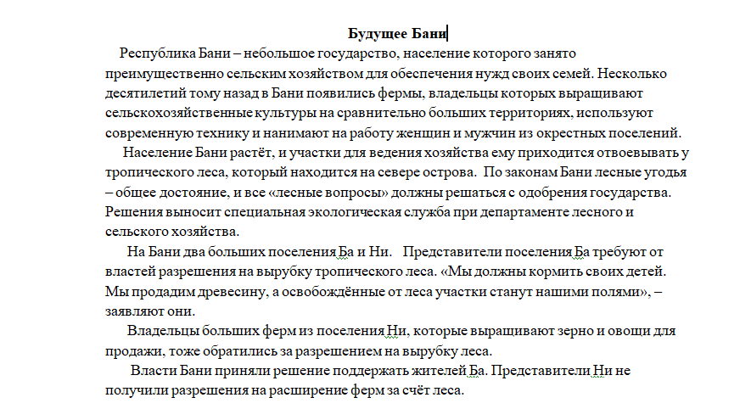

Slide 17
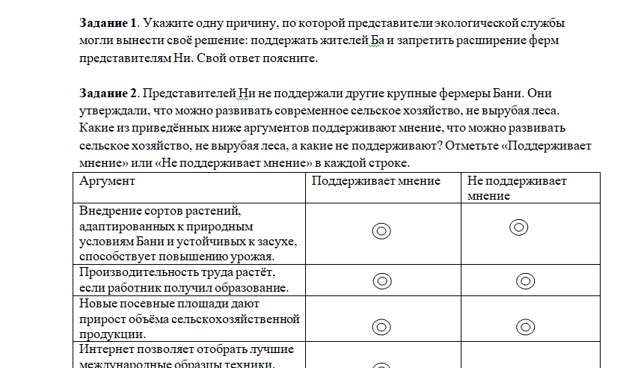

Slide 19
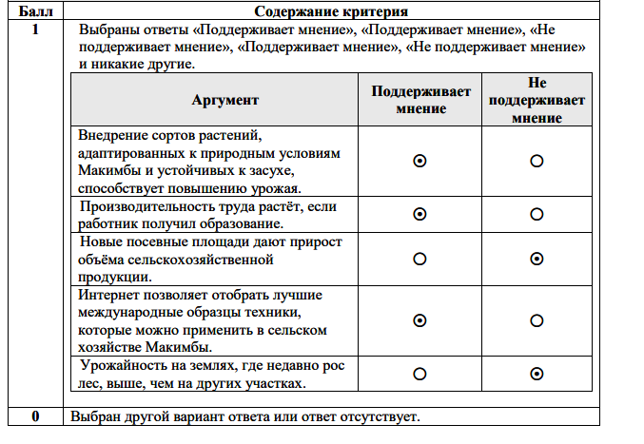

Slide 21
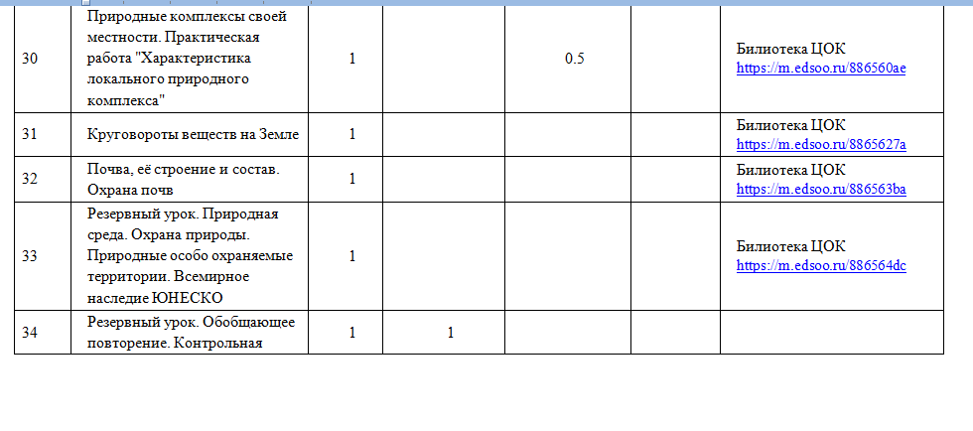

Slide 22
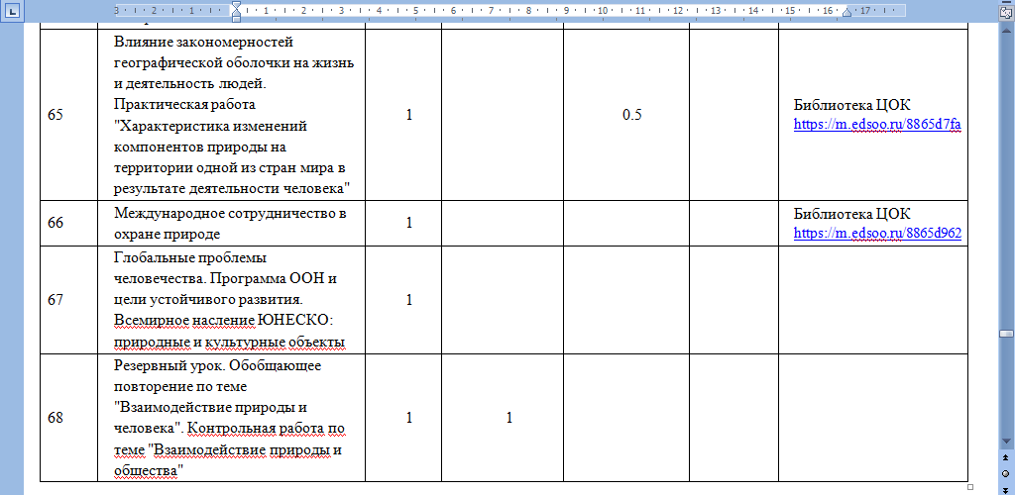

Slide 23
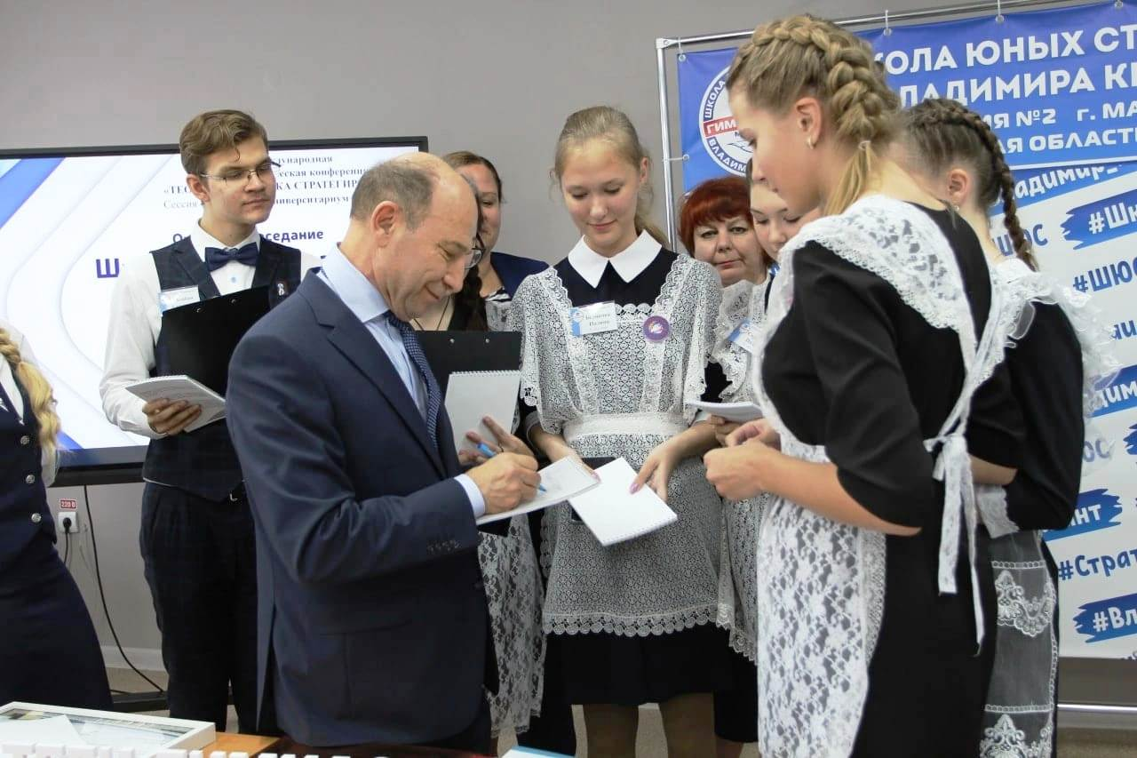
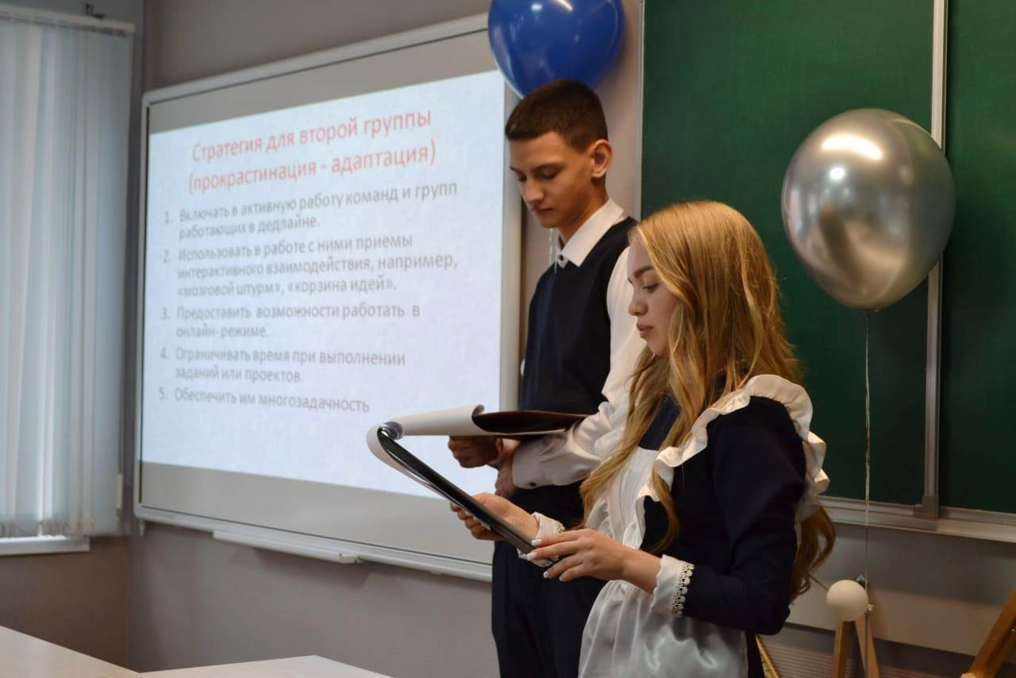
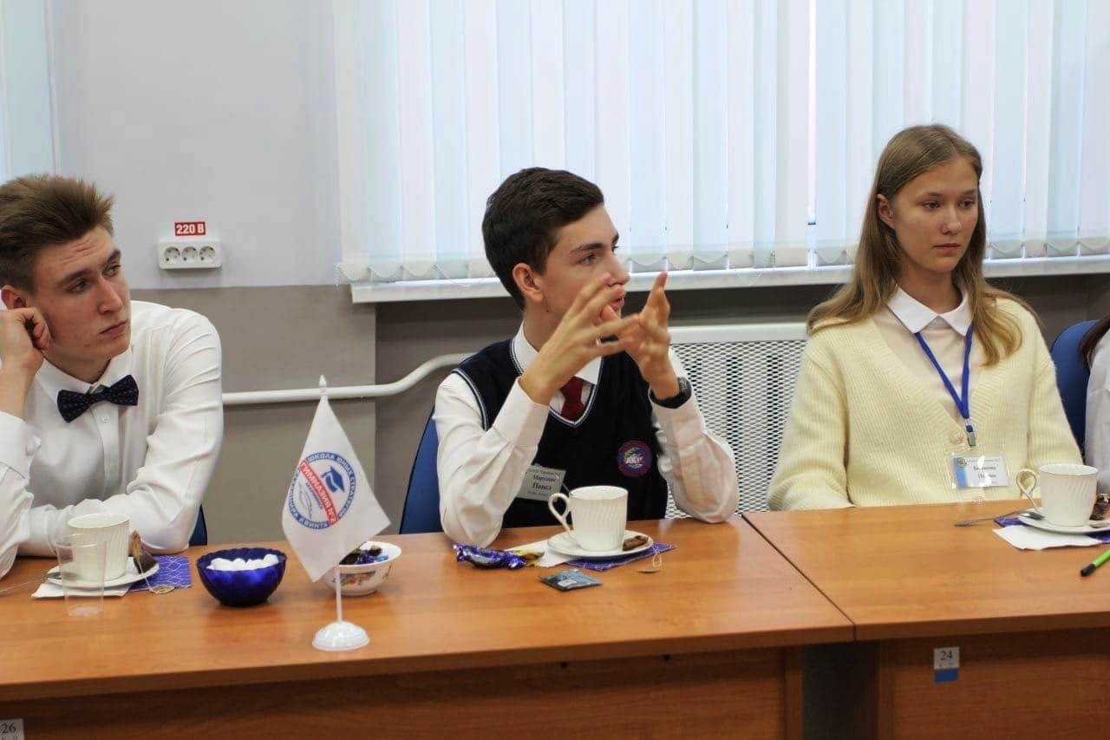

Slide 24
Приемы технологии критического мышления, используемые на уроках географии и способствующие формированию функциональной грамотности

Slide 25
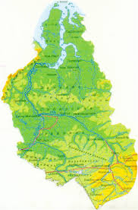
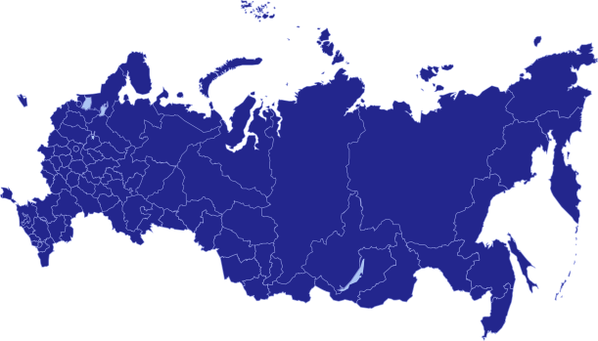
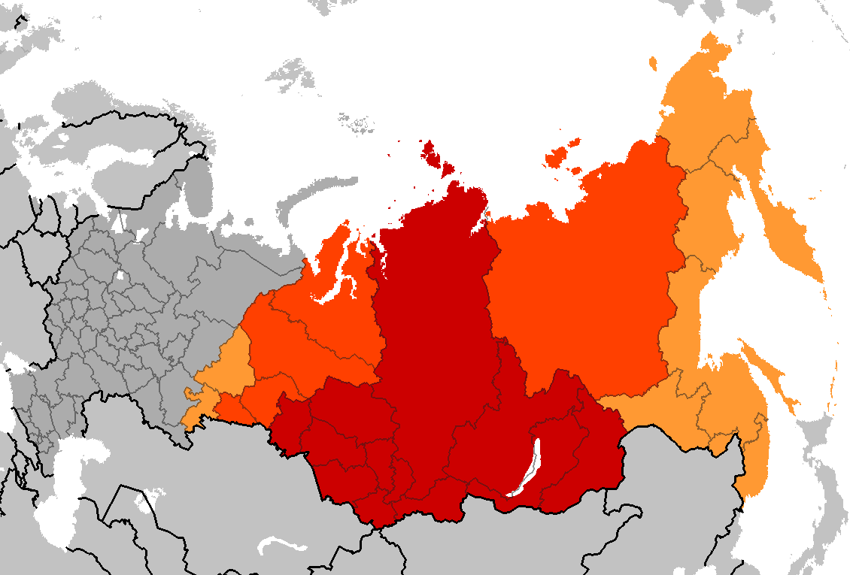
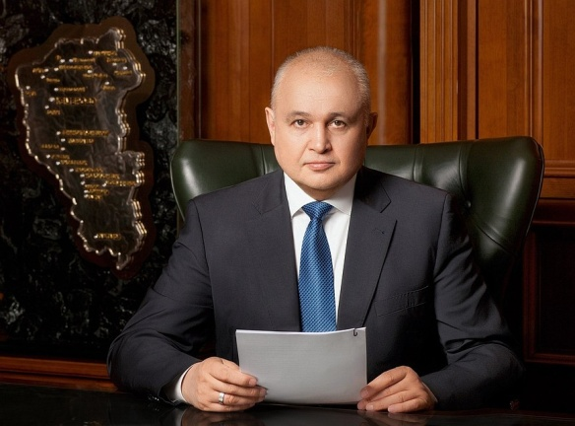
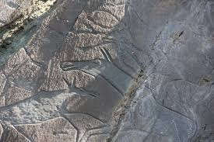
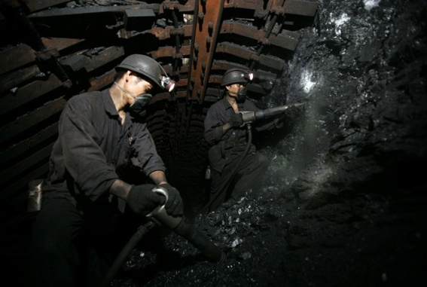
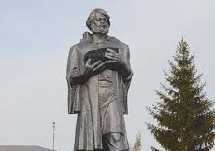

Slide 26
Прием «Фишбоун»- учит критически оценивать материал, искать аргументы и взаимодействовать в группе

Slide 27
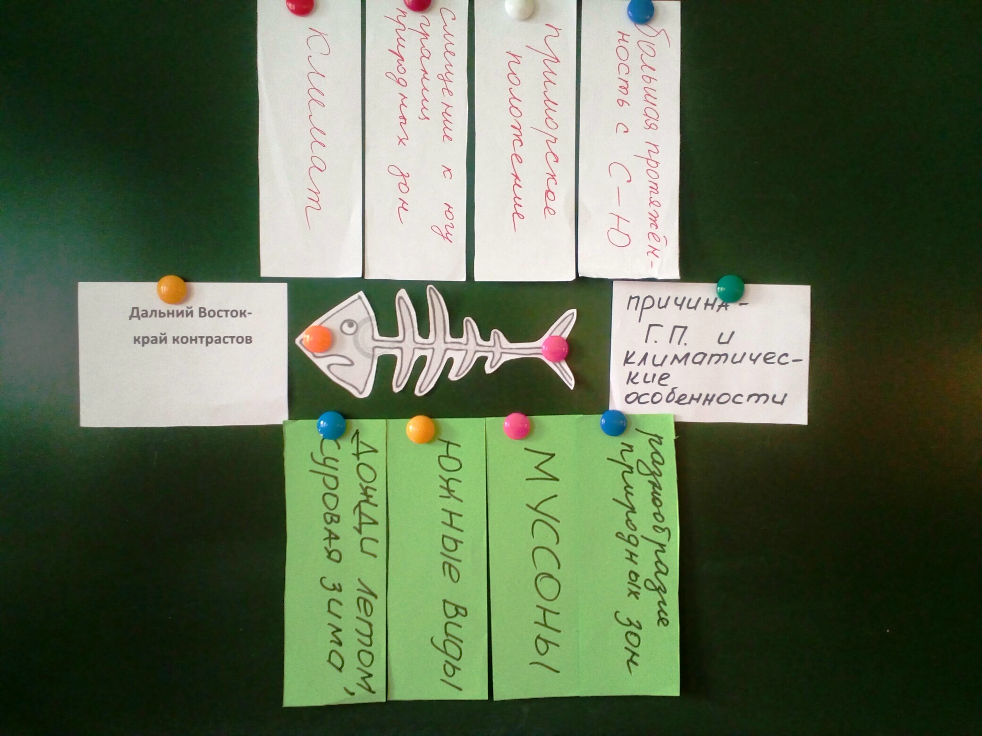
Урок географии 8 класс «Дальний Восток- край контрастов»

Slide 28
Проблема «Вы заблудились в лесу, компаса нет, небо закрыто тучами. Как определить, где север»

Slide 29
Путь решения проблемы | Путь решения проблемы | Путь решения проблемы
Путь решения проблемы | Проблема | Путь решения проблемы
Путь решения проблемы | Путь решения проблемы | Путь решения проблемы

Slide 30
Путь решения проблемы | Путь решения проблемы | Путь решения проблемы
Путь решения проблемы | Определить направление на север | Путь решения проблемы
Путь решения проблемы | Путь решения проблемы | Путь решения проблемы

Slide 31
Фотоальбом- учит критическому отбору информации и взаимодействие в группе

Slide 32
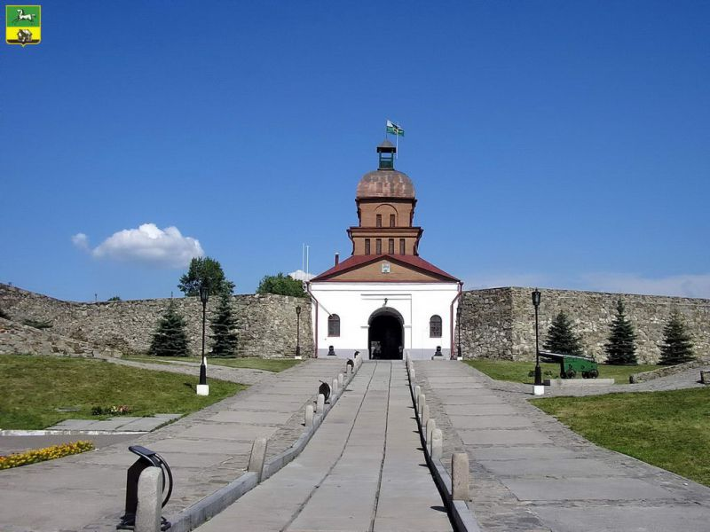
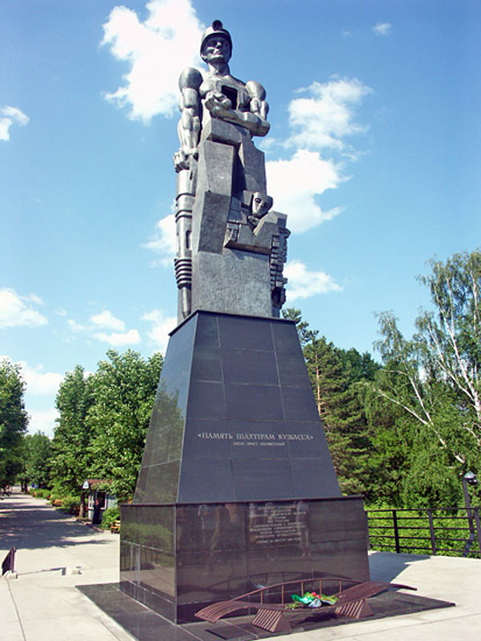
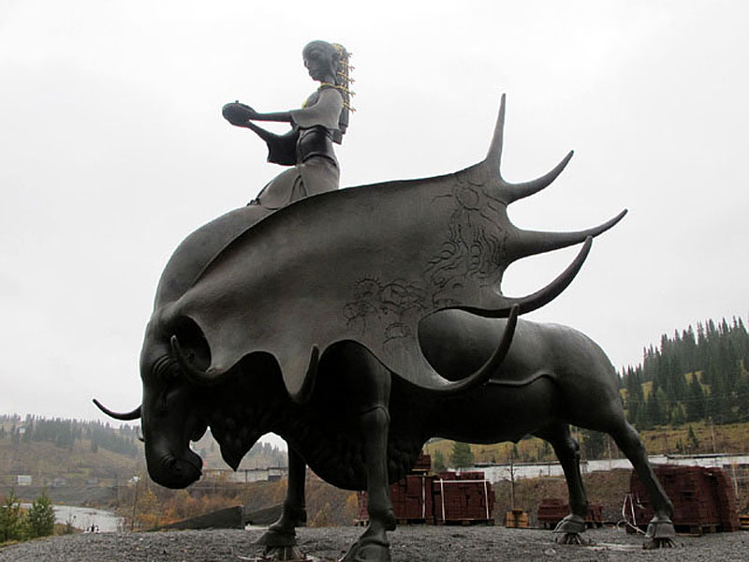
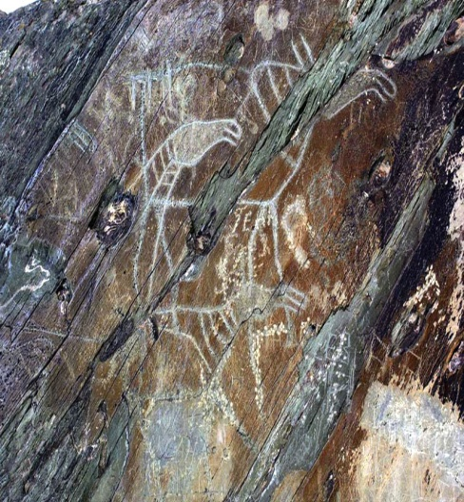
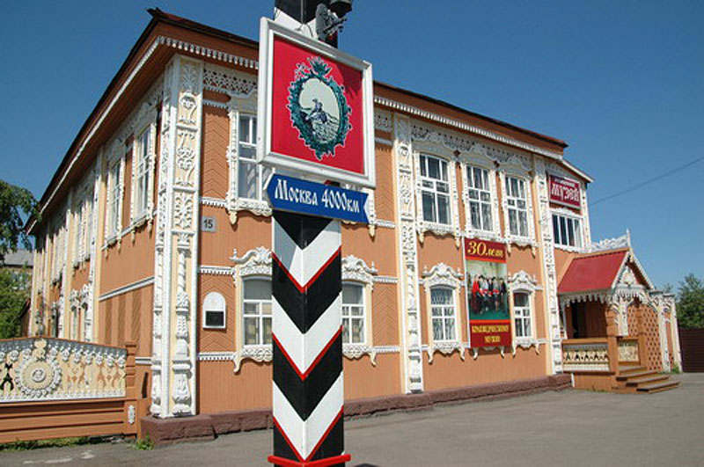
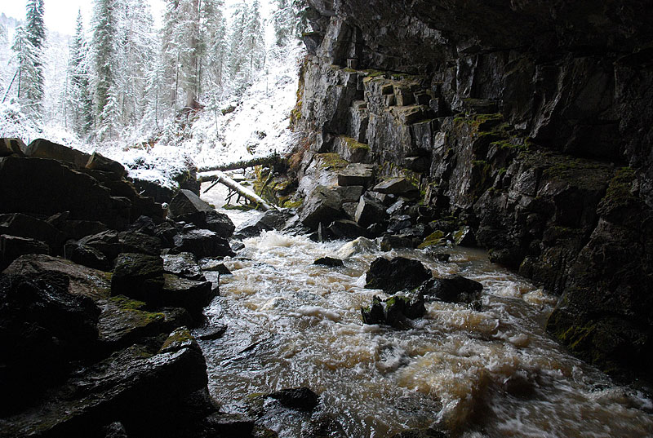
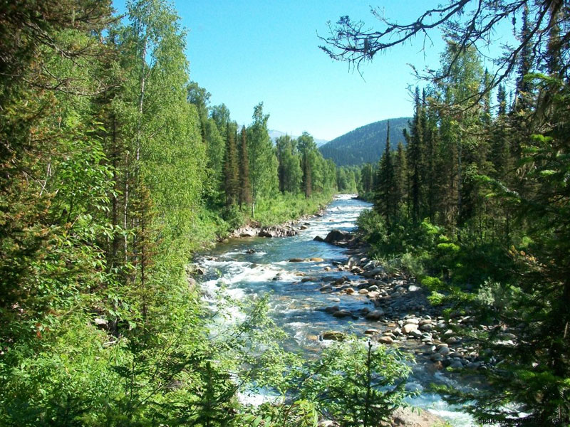
Название страницы фотоальбома?

Slide 33
ЧЕМУ и КАК УЧИМ ?
Развиваем критическое мышление и учим рассматривать проблемы с разных точек зрения через взаимодействие в группе

Slide 34
Наше главное правило-
правило красной королевы.

Slide 35
«Лучший способ объяснить – это самому сделать!»

Slide 36
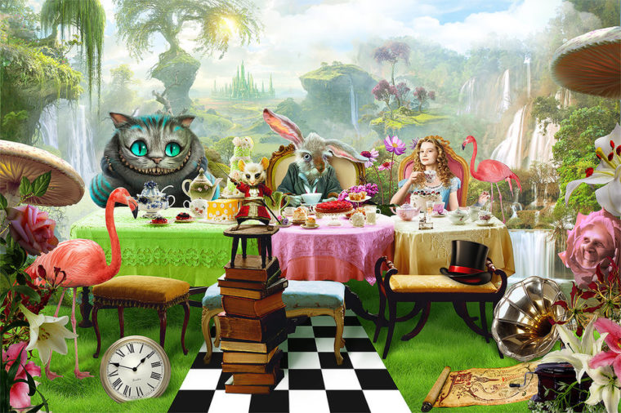
Вы прекрасны. Не хватает лишь улыбки.

Slide 37
Спасибо за внимание!
Приглашаем к сотрудничеству
Наш сайт: http://gymnas2.kuz-edu.ru
Наш телефон: 8(384-43)5-05-95
Наш e-mail: gymnas2.mariinsk@yandex.ru

